Slide 1
Мы умеем!
Выполнила: Петрова Лариса Васильевна,
инструктор по физической культуре дошкольников высшей категории.

Slide 2
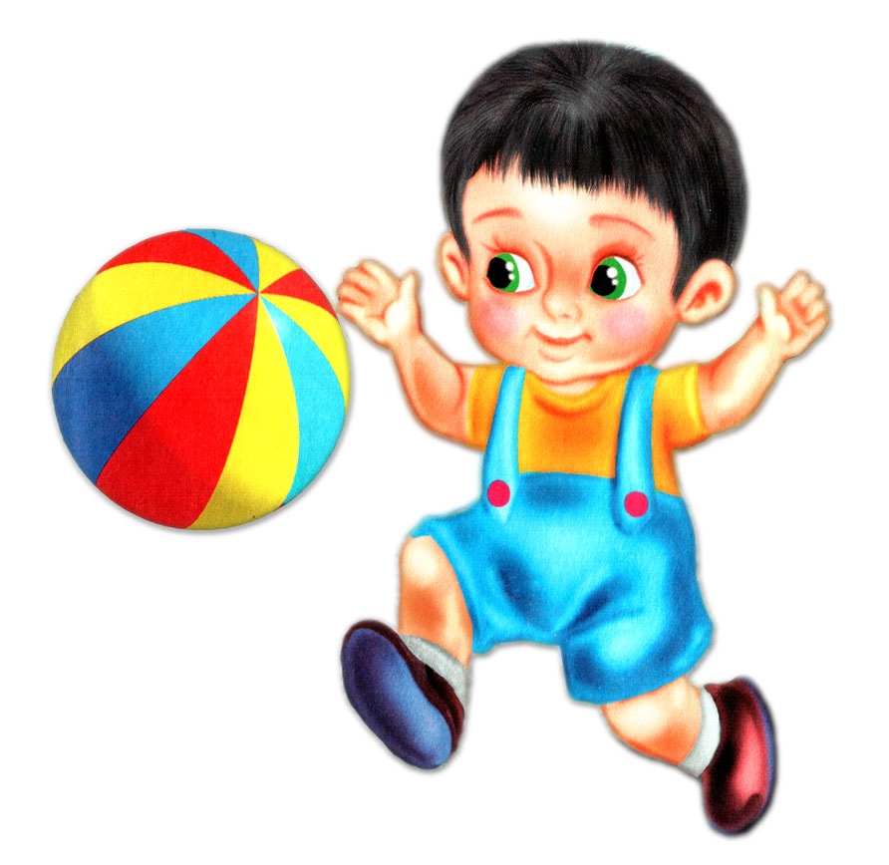
II младшая группа
Перешагивать через веревку или палку
Лазать по лесенке-стремянке
Катать, бросать мяч и ловить его 2-3 раза
Ползать на расстояние до 2 м

Slide 3
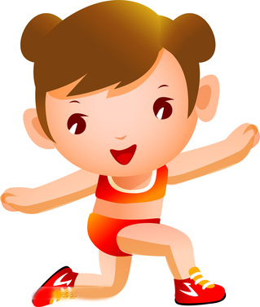
II младшая группа
Метать предметы правой и левой рукой на расстояние не менее 5 м.
Подлезать под веревку
Пролезать в обруч

Slide 4
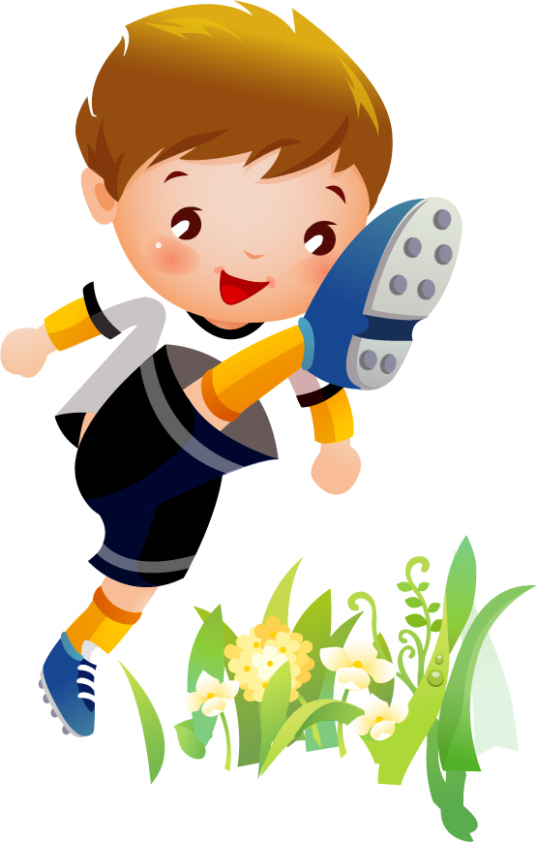
Средняя группа
Ходить и бегать в соответствии с техникой
Ловить мяч с расстояния до 1,5 м
Прыгать в длину с места на расстояние не менее 70 см.

Slide 5
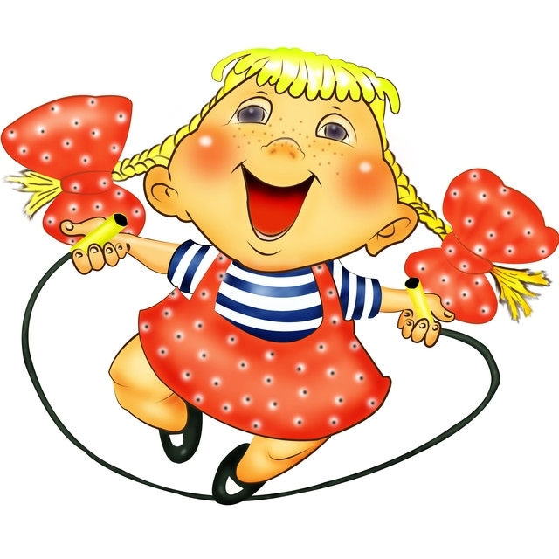
Средняя группа
Лазать по гимнастической скамейке и ползать.
Находить левую и правую сторону

Slide 6
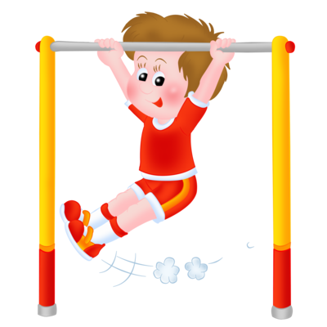
Старшая группа
Прыгать в длину с места (не менее 80 см), с разбега (не менее 100 см); в высоту с разбега (не менее 40 см); прыгать через короткую и длинную скакалку.
Бросать мяч вверх, о землю и ловить его одной рукой, отбивать мяч на месте не менее 10 раз, в ходьбе (расстояние 6 м)

Slide 7
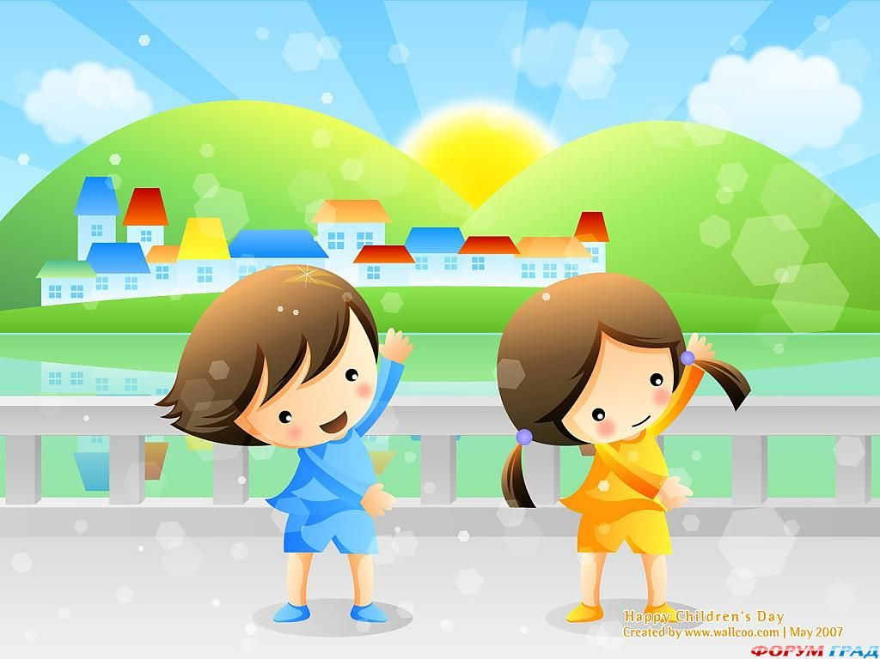
Старшая группа
Ритмическая гимнастика. Согласовывать ритм движений с музыкальным произведением.
Лазать по гимнастической стенке (высота 2,5 м)
Кататься на самокате, велосипеде, лыжах.

Slide 8
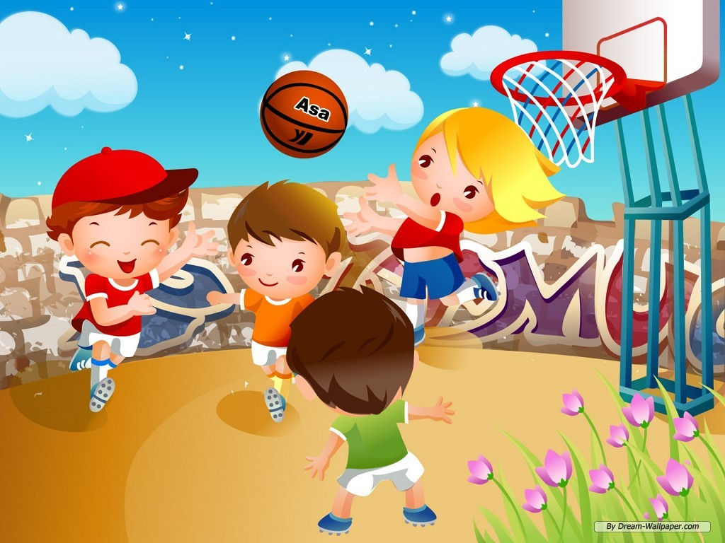
Подготовительная группа
Отбивать мяч 15- 20 раз одной рукой
Метать предметы в цель из разных исходных положений ( 6- 12 м)
Прыгать с высоты 40 см, в длину с места (около 100 см), в длину с разбега (180-190 см), вверх с места, доставая предмет, подвешенный на 25-30 см выше поднятой руки ребенка, с разбега (не ме­нее 50 см).

Slide 9
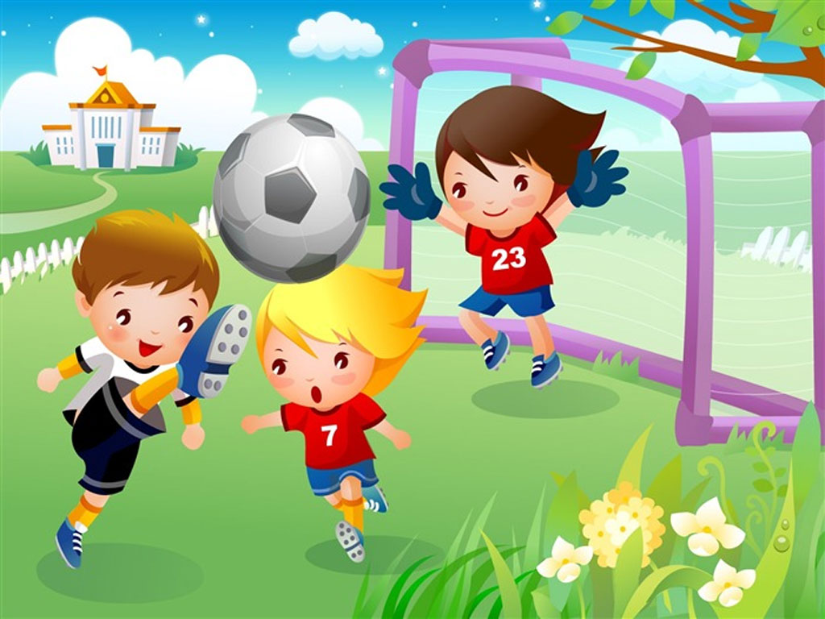
Подготовительная группа
Непрерывный бег в течение 2-3 минут. Бег на скорость: 30 м примерно за 7,5-6,5 секунды к концу года.
Уметь кататься на велосипеде, самокате, лыжах.

